Slide 1
次世代にどんな社会を残すか
ホスピタリティ☆プラネット
藤原瑠美
©RUMI Fujiwara Hospitality 2013 All Rights reserved

Slide 2
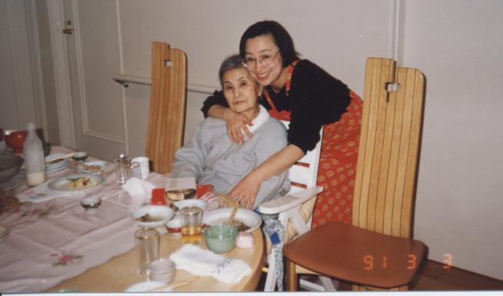
1990～2000
働きながらの在宅介護
©RUMI Fujiwara Hospitality 2013 All Rights reserved

Slide 3
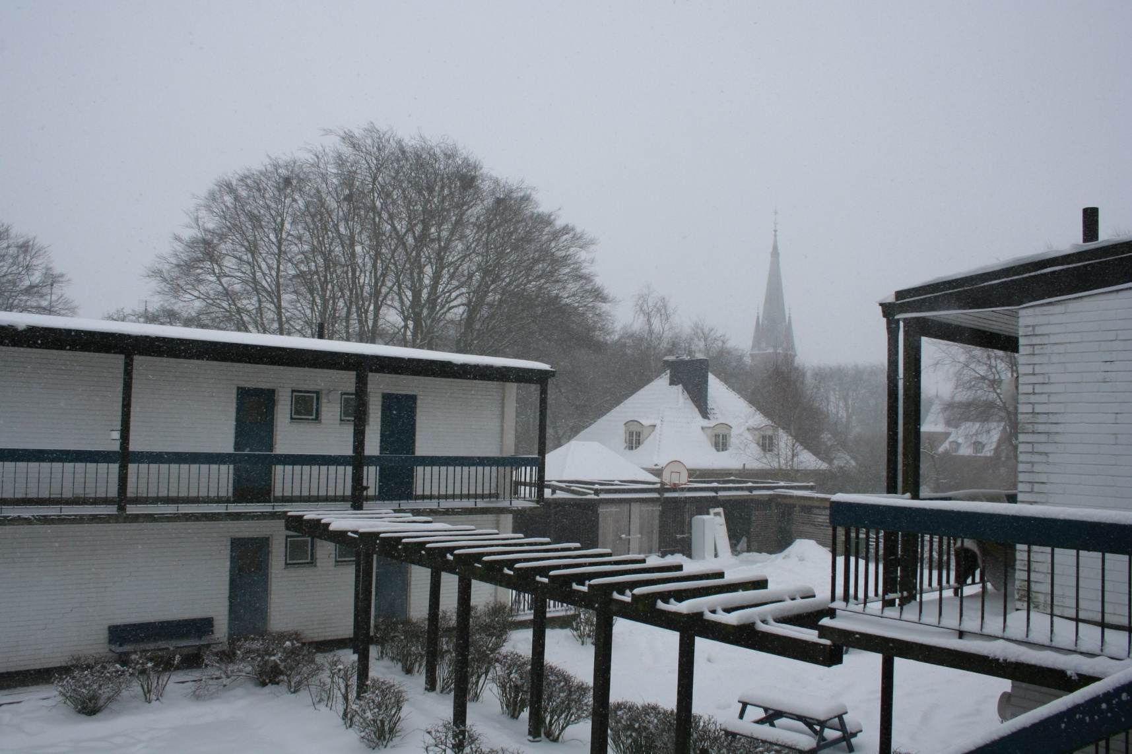
スウェーデンの定点観測 8年目
©RUMI Fujiwara Hospitality 2013 All Rights reserved

Slide 4
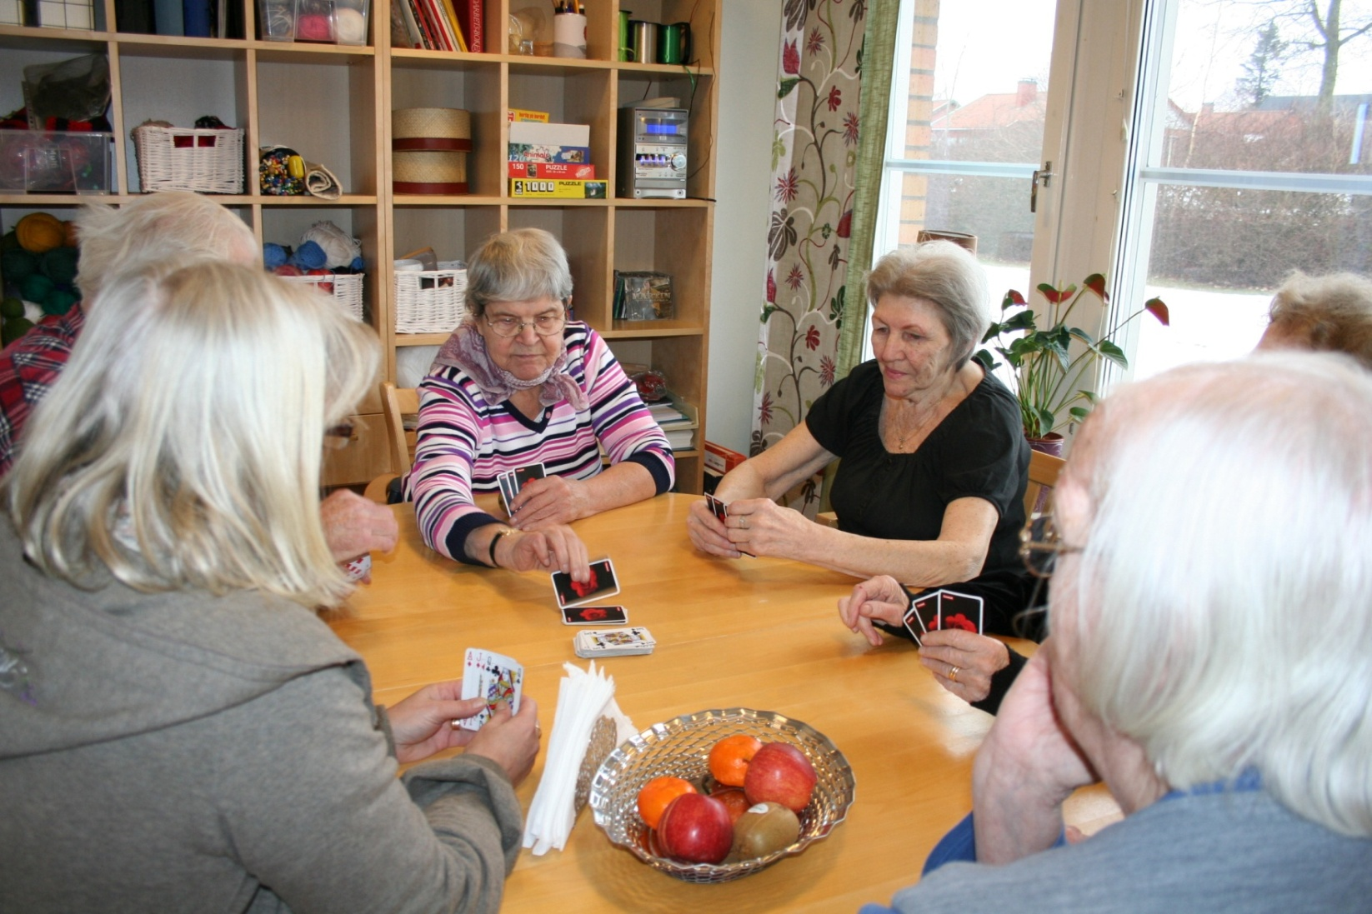
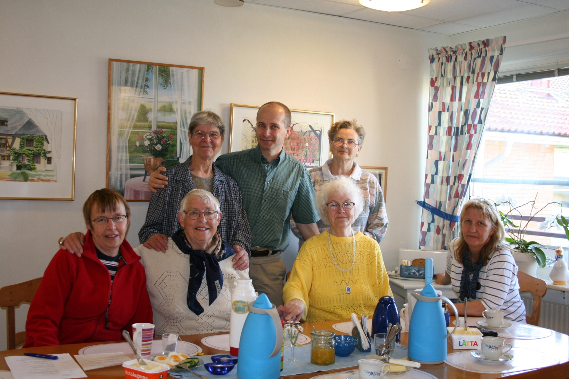
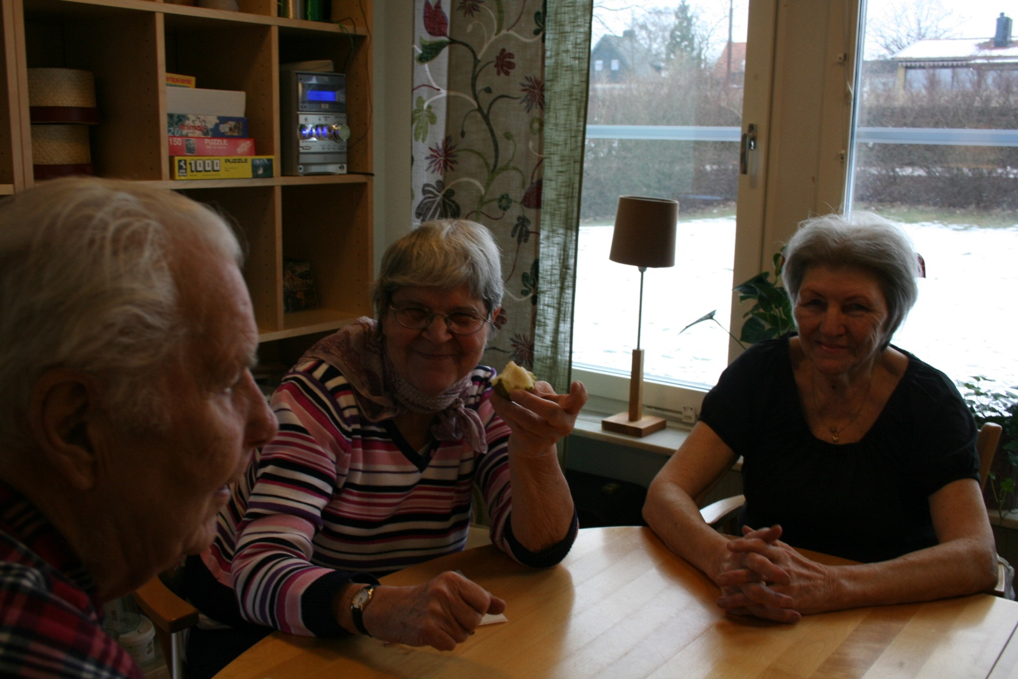
悪化しない認知症 2005→2012
©RUMI Fujiwara Hospitality 2013 All Rights reserved

Slide 5

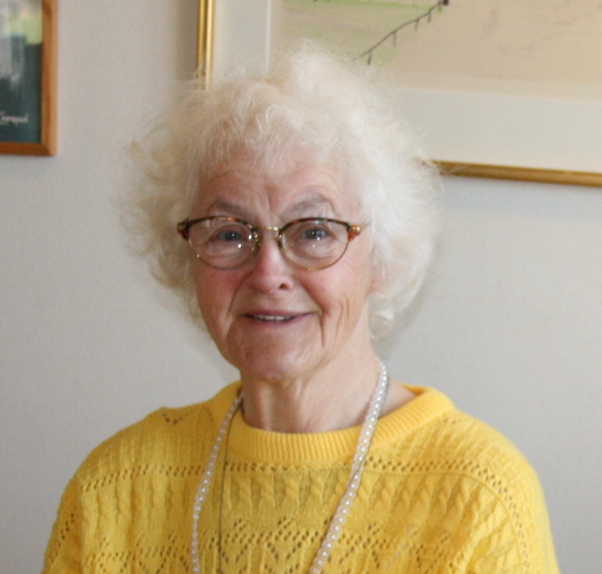
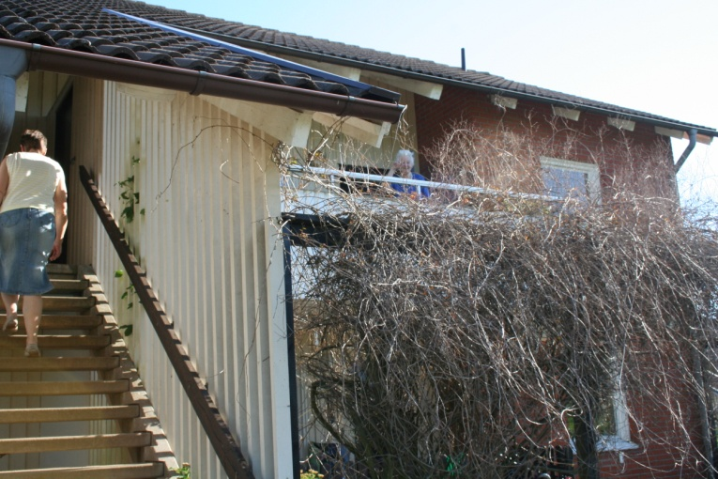
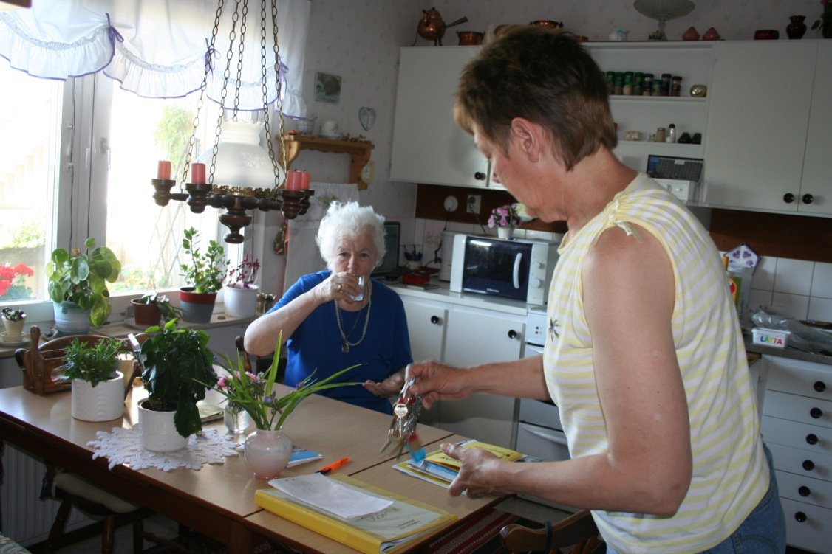
認知症の人の５５％が一人暮らし
©RUMI Fujiwara Hospitality 2012 All Rights reserved

Slide 6
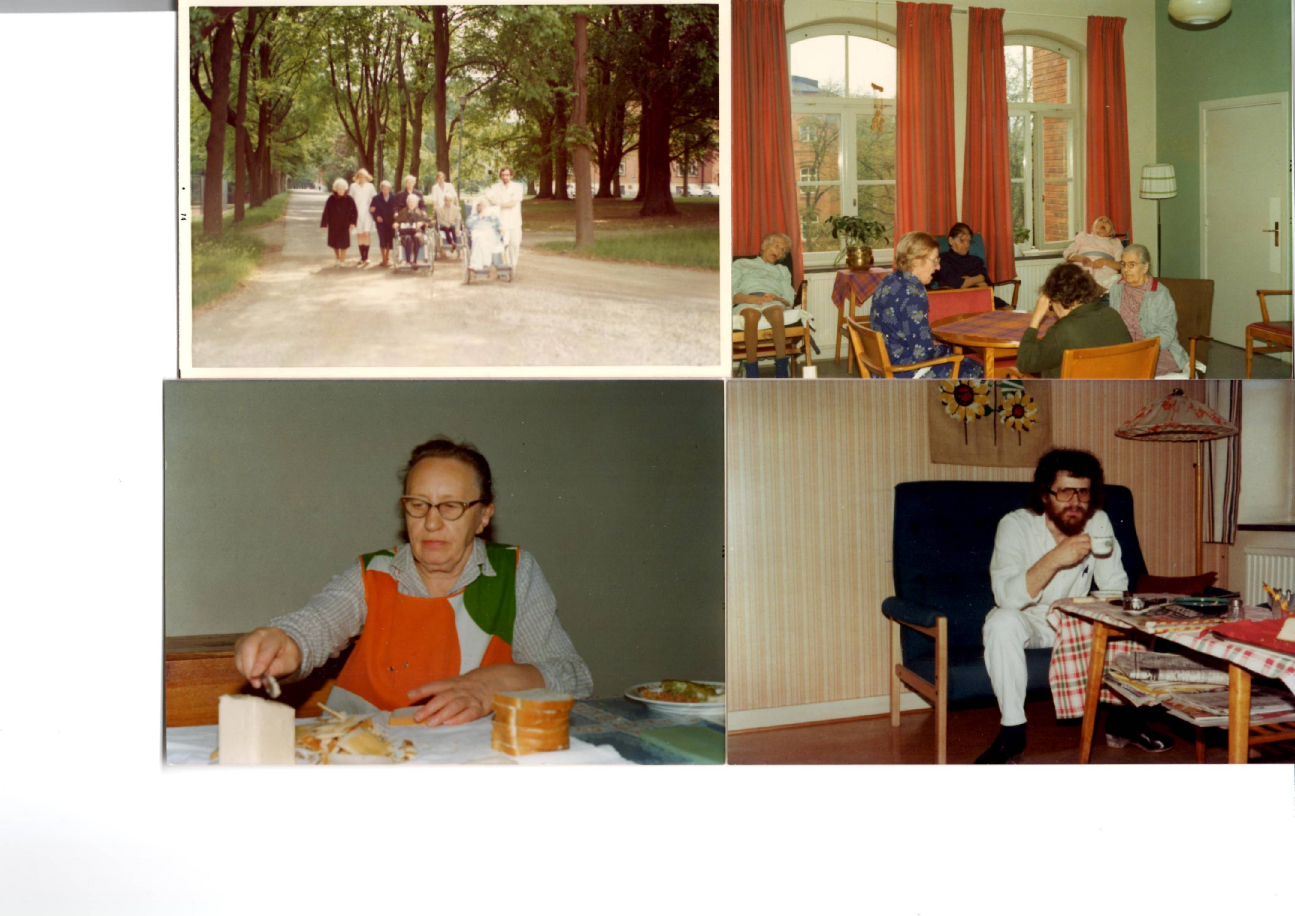
1992年のエーデル改革
社会的入院を無くす
©RUMI Fujiwara Hospitality 2013 All Rights reserved

Slide 7
高齢者医療福祉政策三原則
①生活をなるべく変えない人生の継続性の尊重。
②残された能力をできるだけ引き出す自己資源・残存能力の活用
③自分の人生のありかたは自分で決める。まわりもそれを尊重する自己決定の尊重。
©RUMI Fujiwara Hospitality 2013 All Rights reserved

Slide 8
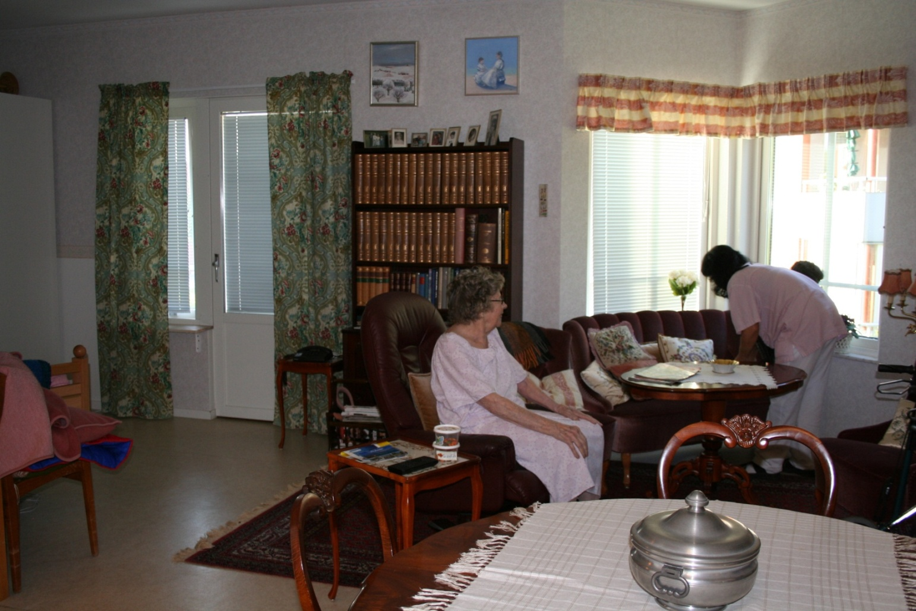
認知症 医療から暮らしに転換
ベッドが終の棲家＝佩用症候群
どこに住んでも自宅
©RUMI Fujiwara Hospitality 2013 All Rights reserved

Slide 9
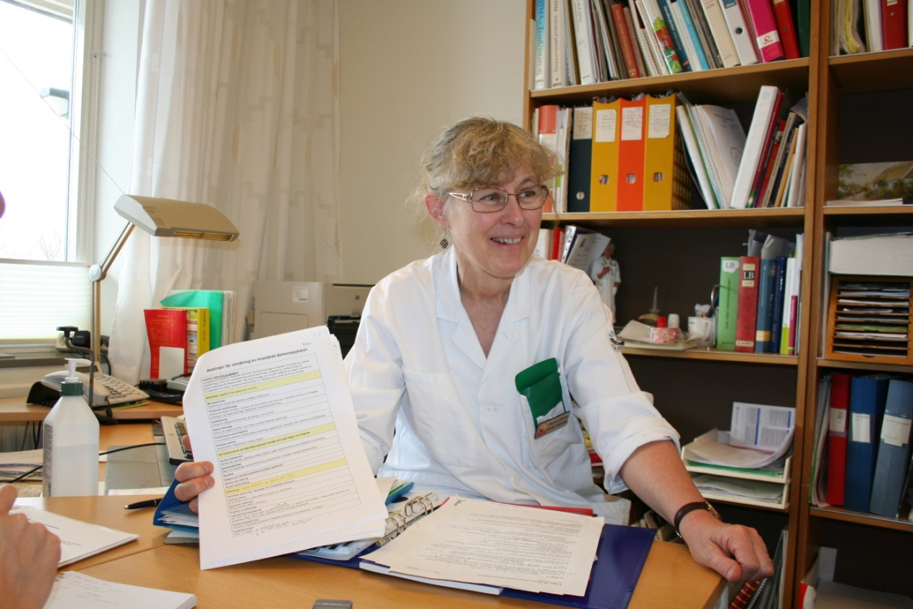
プライマリケア総合医（家庭医）
認知症診断を終えるとケアの出番
し国家ガイドラインに書いてあるでしょ。
6カ月かけて診断
©RUMI Fujiwara Hospitality 2013 All Rights reserved

Slide 10
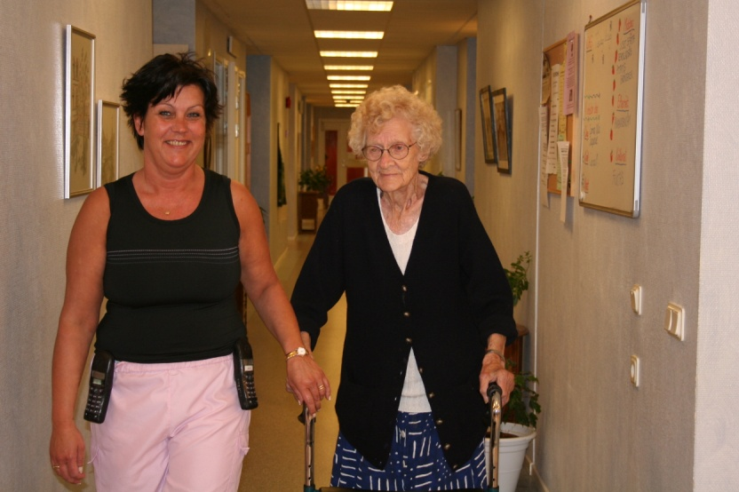
地域のデザイン
８５％ ； ５％ ； １０％
暮らし；医療；家族
©RUMI Fujiwara Hospitality 2013 All Rights reserved

Slide 11

民主主義と分権で健康に
パーソンセンタード
当事者
©RUMI Fujiwara Hospitality 2013 All Rights reserved

Slide 12

わけあって生きる
Ｏｍｓｏｒｇ オムソーリ
©RUMI Fujiwara Hospitality 2013 All Rights reserved

